Slide 1
ĐẠI CƯƠNG VỀ ĐỒ THỊ
TOÁN HỌC TỔ HỢP
Chương 1.

Slide 2
Nội dung
Giới thiệu
Các khái niệm cơ bản
Biểu diễn đồ thị
Đẳng cấu đồ thị
Đường đi, chu trình

Slide 3
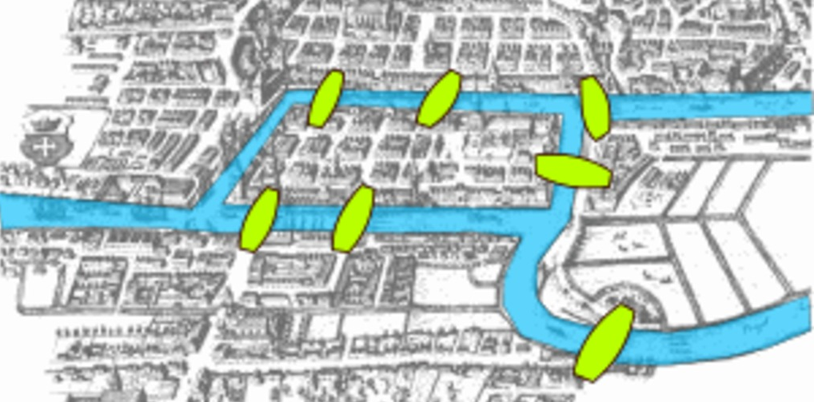
1. Giới thiệu
Bài toán 1. Thành phố Königsberg, Phổ (nay là Kaliningrad, Nga) có hai hòn đảo lớn nối với nhau và với đất liền bởi bảy cây cầu. Bài toán đặt ra là có thể đi theo một tuyến đường mà đi qua mỗi cây cầu đúng một lần rồi quay lại điểm xuất phát hay không?

Slide 4
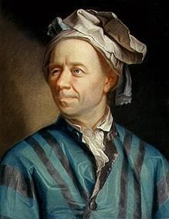
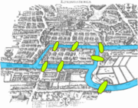
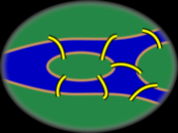
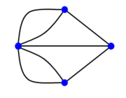
Năm 1736, nhà toán học Leonhard Euler đã chứng minh rằng điều đó là không thể được.

Slide 5
Bài toán 2. Có thể vẽ hình phong bì thư bởi một nét bút hay không? Nếu có hãy chỉ ra tuần tự các nét vẽ
1
2
3
4
5

Slide 6
Bài toán 3. Một đoàn kiểm tra chất lượng các con đường. Để tiết kiệm thời gian, đoàn kiểm tra muốn đi qua mỗi con đường đúng 1 lần. Kiểm tra xem có cách đi như vậy không?
4
7
5
1
8
6
2
3

Slide 7
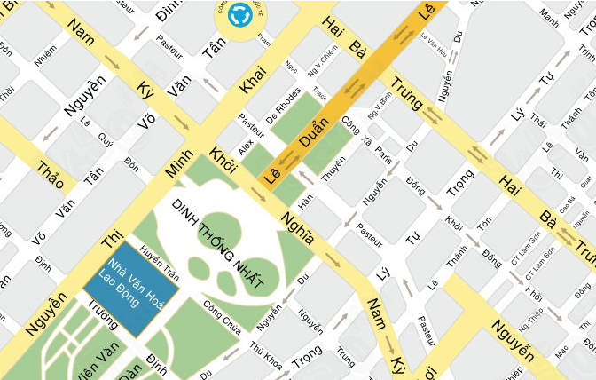
Bài toán 4. Một sinh viên muốn đi từ nhà đến trường thì phải đi như thế nào? Cách đi nào là ngắn nhất?

Slide 8
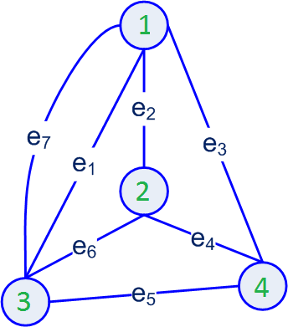
2. Các khái niệm cơ bản
Định nghĩa. Một đồ thị vô hướng (undirected graph) G=(V, E) được định nghĩa bởi:
Tập hợp V ≠ ∅ được gọi là tập các đỉnh (vertex) và số phần tử của V gọi là cấp của đồ thị;
Tập hợp E là tập các cạnh (edge) của đồ thị; Mỗi cạnh e∈E được liên kết với một cặp đỉnh {i, j}, không phân biệt thứ tự.

Slide 9

Đỉnh kề
Định nghĩa. Trên đồ thị vô hướng, xét cạnh e được liên kết với cặp đỉnh {i, j}:
Cạnh e kề với đỉnh i và đỉnh j (hay đỉnh i và đỉnh j kề với cạnh e); có thể viết tắt e=ij
Đỉnh i và đỉnh j được gọi là 2 đỉnh kề nhau
Hai cạnh nối cùng một cặp đỉnh được gọi là hai cạnh song song.
Cạnh có hai đỉnh trùng nhau gọi là một khuyên
Đỉnh treo là đỉnh mà chỉ kề với 1 cạnh
Đỉnh cô lập là đỉnh không kề với cạnh nào

Slide 10
Một số loại đồ thị vô hướng
Định nghĩa. Cho G là đồ thị vô hướng. Khi đó G được gọi là:
đơn đồ thị (hay đồ thị đơn) nếu G không có khuyên và không có cạnh song song
đa đồ thị nếu G không có khuyên, cho phép có cạnh song song
giả đồ thị nếu G cho phép có cạnh song song và có khuyên

Slide 11
b
c
b
a
a
d
e
h
c
k
g
d
b
a
d
c

Slide 12
Đỉnh kề
Tập các đỉnh kề với đỉnh v được viết là
Nhận xét. Đồ thị đơn G hoàn toàn được xác định nếu chúng ta biết
nên đồ thị đơn G cũng có thể định nghĩa như sau:
Notes:
Cach doc: Gamma

Slide 13
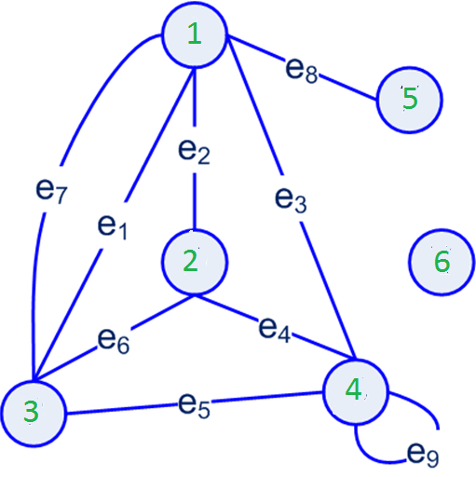
Đỉnh kề
Cạnh song song: e₁, e₇
Khuyên: e₉
Đỉnh treo : 5
Đỉnh cô lập:6

Slide 14
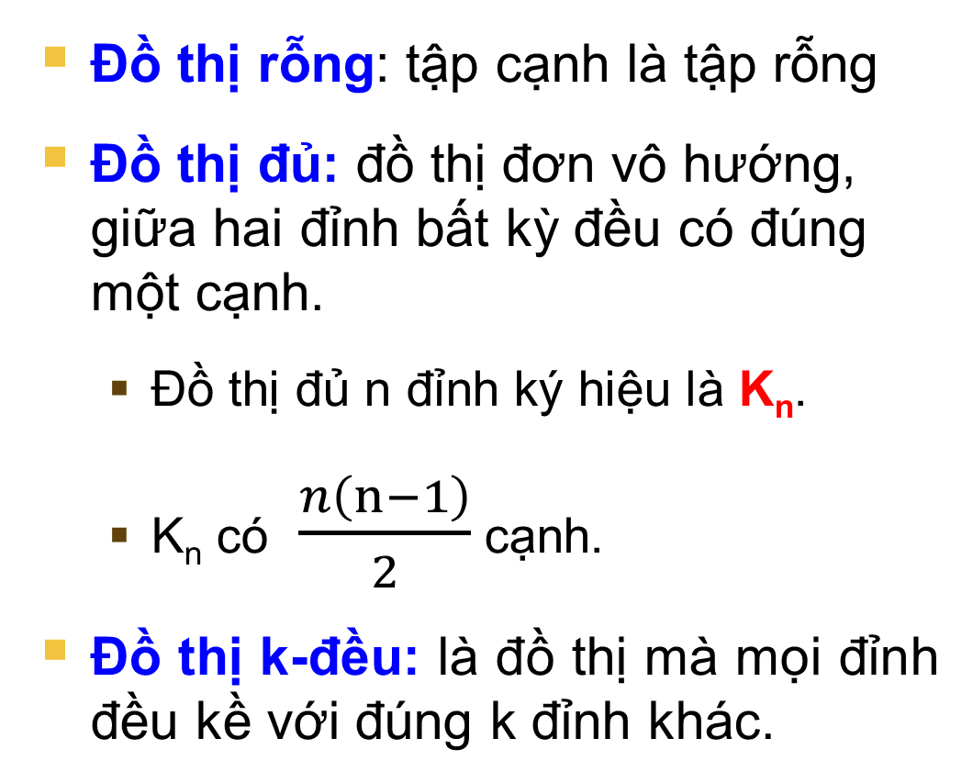
Các dạng đồ thị
Đồ thị rỗng: tập cạnh là tập rỗng
Đồ thị đủ: đồ thị đơn vô hướng, giữa hai đỉnh bất kỳ đều có đúng một cạnh.
Đồ thị đủ n đỉnh ký hiệu là K_{n}.
K_{n} có $\frac{n\left(n−1\right)}{2}$ cạnh.
Đồ thị k-đều: là đồ thị mà mọi đỉnh đều kề với đúng k đỉnh khác.
A
B
C

Slide 15
Đồ thị lưỡng phân: là đồ thị vô hướng G=(V, E) có tập V được chia thành hai tập V₁ và V₂ thỏa:
V₁ và V₂ phân hoạch V, (V= V₁ ∪V₂ và V₁ ∩V₂=∅);
Cạnh chỉ nối giữa V₁ và V₂.
Đồ thị lưỡng phân đủ: là đồ thị lưỡng phân thỏa điều kiện mỗi đỉnh trong V₁ kề với mọi đỉnh trong V₂.
Nếu⏐V₁⏐=n và ⏐V₂⏐=m, ta ký hiệu K_{n,m}
A
D
B
E
C

Slide 16
K₄
K₃
K₄
K₂ ≡ K_{1, 1}
K_{3, 3}
K_{2, 3}

Slide 17
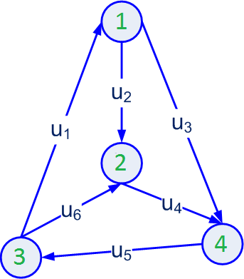
Đồ thị có hướng
Định nghĩa. Một đồ thị có hướng (directed graph) G=(V, U) được định nghĩa bởi:
Tập hợp V ≠ ∅ được gọi là tập các đỉnh.
Tập hợp U là tập các cạnh (cung) của đồ thị; Mỗi cạnh u∈U được liên kết với một cặp đỉnh (i, j)∈V². Ký hiệu u=(i,j) hoặc u=ij.

Slide 18

Đỉnh kề
Trên đồ thị có hướng, xét cạnh u được liên kết với cặp đỉnh (i, j):
i được gọi là đỉnh đầu, j được gọi là đỉnh cuối
Cạnh u kề với đỉnh i và đỉnh j, có thể viết tắt u=(i, j)=ij.
Hai cạnh u=(i,j) và v=(k,h) được gọi là song song cùng chiều nếu i=k và j=h, được gọi là song song ngược chiều nếu i=h và j=k.

Slide 19
Đỉnh kề
Định nghĩa. Cho đồ thị có hướng G=(V, U) và e=(u,v)∈U
v là đỉnh sau của u
u là đỉnh trước của v
Tập hợp các đỉnh sau và đỉnh trước của v lần lượt là
Nhận xét. Đơn đồ thị G hoàn toàn được xác định nếu chúng ta biết
nên đồ thị G cũng có thể được định nghĩa như sau:

Slide 20
Đỉnh kề
h
2
g
4
Ví dụ.
a
l
f
6
1
c
e
k
j
b
i
d
3
5
v
1
2
3
5
6

Slide 21
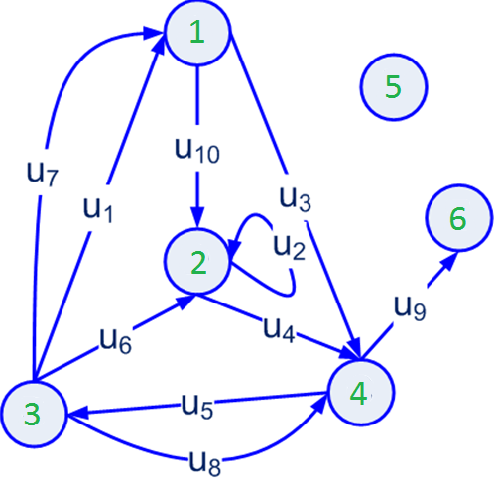
Cạnh song song - u₁, u₇ cùng chiều - u₅, u₈ ngược chiều
Khuyên: u₂
Đỉnh treo: 6
Đỉnh cô lập: 5

Slide 22
Đồ thị hữu hạn
Đồ thị có tập đỉnh và tập cạnh hữu hạn được gọi là đồ thị hữu hạn
Trong học phần này ta chỉ làm việc với các đồ thị hữu hạn. Để ngắn gọn chúng ta chỉ dùng thuật ngữ ĐỒ THỊ và hiểu ngầm đó là đồ thị hữu hạn.

Slide 23
Đồ thị con
Định nghĩa. Cho hai đồ thị G = (V,E) và G’ = (V’,E’) (cùng vô hướng hoặc cùng có hướng).
G’ được gọi là đồ thị con của G, ký hiệu G’≤ G, nếu V’ ⊆ V và E’ ⊆ E
G
G’

Slide 24
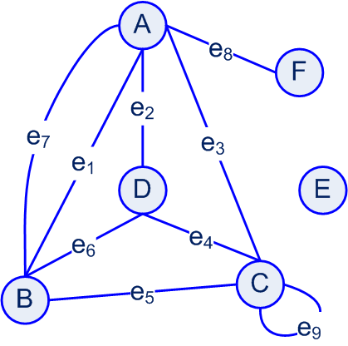
Bậc của đỉnh
Định nghĩa. Xét đồ thị vô hướng G, bậc của đỉnh x trong đồ thị G là số các cạnh kề với đỉnh x, mỗi khuyên được tính hai lần, ký hiệu là deg_{G}(x) (hay deg(x) nếu đang xét một đồ thị nào đó).

Slide 25
Bậc của đỉnh
Ví dụ.
1
7
5
3
6
2
4
8
i
1
2
3
4
5
6
7
8
deg(i)

Slide 26
Bậc của đỉnh
Ví dụ. H là đơn đồ thị vô hướng có n đỉnh (n ≥ 2).
Mỗi đỉnh của H có bậc tối đa là bao nhiêu? H có tối đa bao nhiêu cạnh ?
Chứng minh rằng H có ít nhất 2 đỉnh cùng bậc.
Giải. a) Vì H là đồ thị đơn vô hướng nên mỗi đỉnh của H không có khuyên và chỉ có thể nối với các đỉnh khác không quá một cạnh, nghĩa là mỗi đỉnh của H có bậc tối đa là (n − 1).
Suy ra H có tối đa là n(n − 1) / 2 cạnh

Slide 27
Bậc của đỉnh
b) Giả sử bậc của các đỉnh của H đều khác nhau. Khi đó bậc của n đỉnh của H lần lượt là 0, 1, …, (n -1), nghĩa là H phải có đỉnh bậc 0.
Do H có đỉnh bậc 0 nên các đỉnh khác của H có bậc tối đa là (n − 2) mâu thuẫn. Vậy có ít nhất 2 đỉnh của H có cùng bậc.
Ví dụ. Hãy vẽ một đồ thị đơn vô hướng (nếu có) gồm 6 đỉnh với bậc các đỉnh lần lượt là:
a) 2, 2, 3, 3, 3, 3 b) 1, 1, 2, 2, 3, 4
Câu b) không tồn tại đồ thị

Slide 28
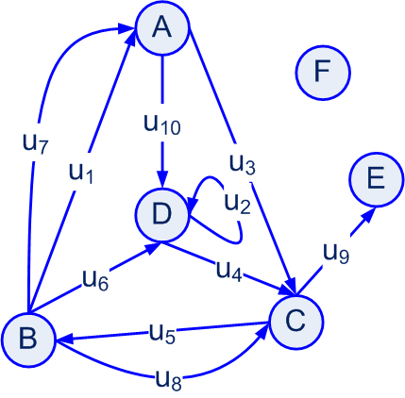
Bậc của đỉnh
Định nghĩa. Xét đồ thị có hướng G
Bậc ngoài của đỉnh x là số các cạnh đi ra khỏi đỉnh x, ký hiệu deg⁺(x).
Bậc trong của đỉnh x là số các cạnh đi vào đỉnh x, ký hiệu deg⁻(x).
Bậc của đỉnh x:
deg(x)=deg⁺(x)+deg⁻(x)

Slide 29
Bậc của đỉnh
Chú ý. 1 khuyên được tính 1 lần bậc vào và 1 lần bậc ra
Ví dụ.
b
d
f
a
v | deg⁻(v) | deg⁺(v) | deg(v)
a
b
c
d
e
f
c
e

Slide 30
Bậc của đỉnh
Đỉnh TREO là đỉnh có bậc bằng 1.
Đỉnh CÔ LẬP là đỉnh có bậc bằng 0.
A
B
D
C

Slide 31
Mối liên hệ giữa bậc và số cạnh
Định lý.
Xét đồ thị có hướng G=(V, U). Ta có:
Xét đồ thị vô hướng G=(V, E). Ta có:
Hệ quả. Số đỉnh có bậc lẻ trong một đồ thị là chẵn.

Slide 32
Ví dụ. Trong một bữa tiệc, mọi người bắt tay với nhau. Chứng minh rằng số người bắt tay với một số lẻ người khác là chẵn.
Giải. Lập đồ thị vô hướng G như sau:
Mỗi đỉnh là đại diện cho một người
Hai đỉnh nối với nhau bằng một cạnh nếu hai người đó bắt tay nhau
Một người bắt tay với một số lẻ người khác, có nghĩa đỉnh tương ứng có bậc là lẻ. Theo hệ quả trên ta có điều chứng minh.

Slide 33
Ví dụ. Cho G là đồ thị vô hướng có 6 đỉnh với các bậc lần lượt là 1, 2, 2, 2, 3 và 4. Tính số cạnh của G. Hãy vẽ phác họa đồ thị G. (một trường hợp là đồ thị đơn và một trường hợp là đồ thị có cả khuyên và các cạnh song song).
Ví dụ. Cho H là đồ thị vô hướng có 34 cạnh, 3 đỉnh bậc 6 và các đỉnh còn lại có bậc 5 và bậc 8. Hãy xác định số đỉnh của H.
Ví dụ. Vẽ đồ thị đơn vô hướng gồm 6 đỉnh với bậc
2, 2, 3, 3, 3, 5

Slide 34
3. Biểu diễn đồ thị
A
A
e₁
e₄
u₁
u₄
e₂
u₂
e₃
D
u₃
D
B
B
e₆
u₆
e₅
u₅
C
C
G
H

Slide 35
Ma trận liên kết
Định nghĩa. Cho G=(V,E) là đồ thị không có khuyên với
V ={1,..,n} và E ={e₁,…e_{m}}. Ma trận liên kết (incidence matrix) của G là ma trận A=(a_{ij}) cấp n x m được định nghĩa như sau:
a) Nếu G vô hướng thì a_{ij} ∈{0,1} xác định bởi
a_{ij} = 1 nếu i kề với e_{j}
a_{ij} = 0 nếu i không kề với e_{j}
b) Nếu G có hướng thì a_{ij} ∈{-1,0,1} xác định bởi
a_{ij} = 1 nếu e_{j} rời khỏi i
a_{ij} = -1 nếu e_{j} đi vào i
a_{ij} = 0 nếu e_{j} không kề với i

Slide 36
Ma trận liên kết
1
e₁
e₄
e₂
e₃
4
2
e₆
e₅
3
G
Hỏi. Có nhận xét gì về các số trên dòng và trên cột?
- Bậc của đỉnh i = tổng các số trên dòng i
- Mỗi cột luôn có tổng =2

Slide 37
Ma trận liên kết
1
u₁
u₄
u₂
4
2
u₃
u₆
u₅
3
G
Hỏi. Có nhận xét gì về các số trên dòng và trên cột?
- deg⁺(i)= tổng các số 1 trên dòng i
- deg⁻(i) = tổng các số -1 trên dòng i
- Mỗi cột luôn có một số 1 và một số -1

Slide 38
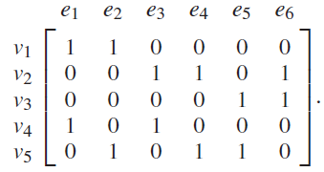
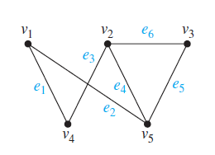
Ma trận liên kết
Ví dụ. Cho G là đồ thị có ma trận liên kết
Hãy vẽ đồ thị G
Đáp án.

Slide 39
Ma trận kề
Định nghĩa. Cho G=(V,E) với V ={1,..,n}. Ma trận kề (adjacency matrix) của G là ma trận vuông A=(a_{ij}) cấp n xác định bởi
a_{ij}= số cạnh từ đỉnh i đến j
a
b
c
d
a
a
b
b
c
c
d
d

Slide 40
Ma trận kề
Ví dụ. Tìm ma trận kề của đồ thị sau ?
a
b
c
d
e
f
Lưu ý. Với đồ thị vô hướng, nếu đỉnh i có 1 khuyên thì a_{ii} được tính là 1.

Slide 41
Tính chất
Ma trận kề của đồ thị vô hướng là ma trận đối xứng a_{ij} = a_{ji.} Số khuyên của đỉnh i là a_{ii}
Nếu đồ thị vô hướng không khuyên Tổng dòng thứ i = Tổng cột thứ i = bậc của đỉnh i
Nếu đồ thị có hướng: - Tổng dòng i = bậc ngoài của i - Tổng cột i =bậc trong của i

Slide 42
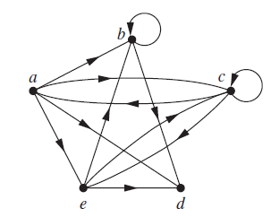
Ma trận kề
Ví dụ. Lập ma trận kề của đồ thị sau:

Slide 43
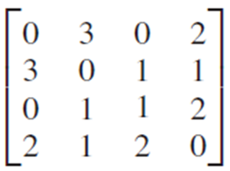
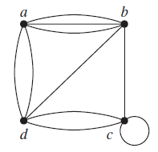
Ma trận kề
Ví dụ. Cho đồ thị vô hướng G với ma trận kề sau:
Hãy vẽ đồ thị G
Đáp án

Slide 44
4. Đẳng cấu đồ thị
Xét hai đồ thị sau: chúng giống nhau hay khác nhau?
1
2
3
3
1
4
2
4
2
3
(2’)
2
3
(3’)
1
4
(4’)
1
4
(1’)

Slide 45
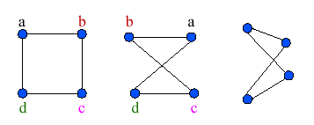
4. Đẳng cấu đồ thị
Định nghĩa. Cho hai đồ thị đơn G = (V,E) và G’=(V’,E’). Ta nói rằng G đẳng cấu G’, ký hiệu G ≅ G’, nếu tồn tại song ánh f :V→ V’sao cho:
ij là cạnh của G ⇔ f(i)f(j) là cạnh của G’

Slide 46
Chú ý. Nếu G và G’ là các đồ thị đơn vô hướng đẳng cấu qua ánh xạ f thì chúng có:
Cùng số đỉnh
Cùng số cạnh
Cùng số đỉnh với bậc cho sẵn
deg i = deg f(i)
….

Slide 47
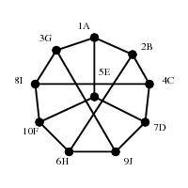
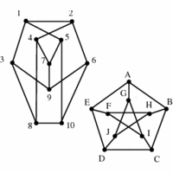
Ví dụ.

Slide 48
b
b
c
a
a
c
d
e
d
e
deg(e) = 1
Không đẳng cấu

Slide 49
Ví dụ. Các đồ thị sau có đẳng cấu không? Tại sao?
2
b
a
1
3
d
c
6
e
4
5
f
a
2
b
1
4
5
d
e
c
3

Slide 50
Ví dụ. Hãy tìm các đồ thị đẳng cấu trong các đồ thị sau:
(G1)
(G2)
(G3)
(G4)
(G5)
(G6)
(G7)

Slide 51
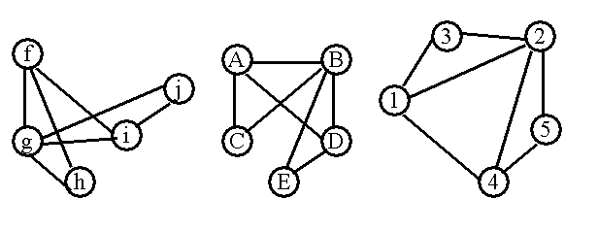
Ví dụ. Các đồ thị sau có đẳng cấu không? Tại sao?
g – B – 2
f – D – 4
i – A – 1
j – C– 3
h – E - 5

Slide 52
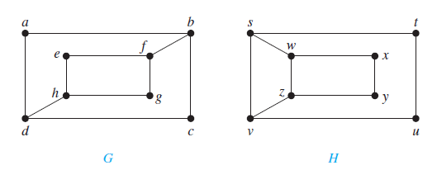
Ví dụ. Hai đồ thị sau có đẳng cấu không? Tại sao?

Slide 53
5. Đường đi, chu trình
Định nghĩa. Cho G = (V, E) là đồ thị vô hướng và hai đỉnh u, v. Khi đó
a) Đường đi (path) có chiều dài k nối hai đỉnh u,v là dãy đỉnh và cạnh liên tiếp nhau v₀e₁v₁e₂…v_{k-1}e_{k}v_{k} sao cho:
v₀=u, v_{k} = v và e_{i}=v_{i-1}v_{i} , i=1,2,…,k
Đường đi đơn (simple) là đường đi mà không có cạnh nào xuất hiện quá một lần. Đường đi sơ cấp là đường đi mà không có đỉnh nào xuất hiện quá một lần.
b) Nếu đường đi khép kín (u trùng với v) thì ta gọi nó là chu trình (circuit). Khái niệm chu trình đơn, sơ cấp tương tự như khái niệm đường đi.

Slide 54
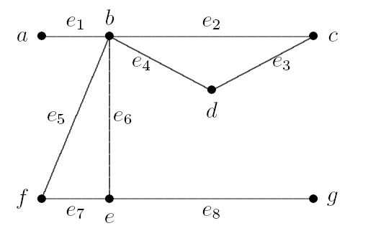
Chu trình sơ cấp nào không?
a,e₁,b,e₂,c,e₃,d,e₄,b là đường đi đơn từ đỉnh a tới đỉnh b. Vì đồ thị đơn, nên ta có thể viết ngắn gọn là: (a,b,c,d,b)
Chu trình sơ cấp: (b,c,d,b) (b,f,e,b)

Slide 55
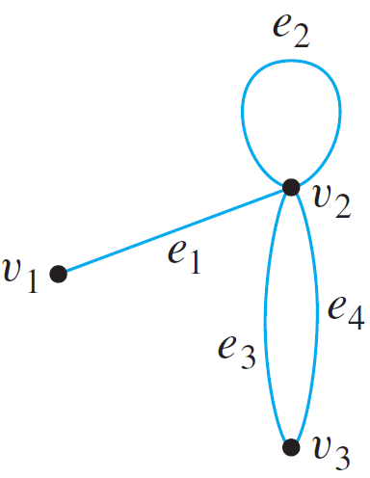
Đếm số đường đi
Độ dài của một đường đi là số cạnh xuất hiện trong đường đi đó. Ví dụ. Xem xét đồ thị sau. Hỏi có bao nhiêu đường đi có độ dài 2 từ v₂ tới v₂.
Qua v₁: v₂e₁v₁e₁v₂.
Qua v₂: v₂e₂v₂e₂v₂.
Qua v₃: v₂e₃v₃e₄v₂ ,
v₂e₄v₃e₃v₂,
v₂e₃v₃e₃v₂,
v₂e₄v₃e₄v₂.
Đáp án = 6

Slide 56
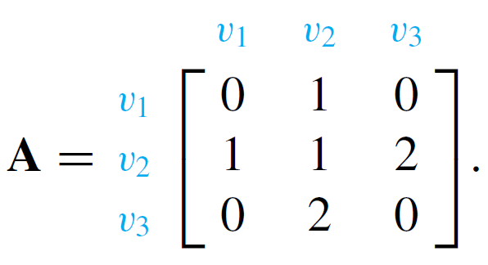
Câu hỏi. Làm sao để đếm được số đường đi có độ dài k từ đỉnh này tới đỉnh kia
Ta xem xét ma trận kề của G

Slide 57
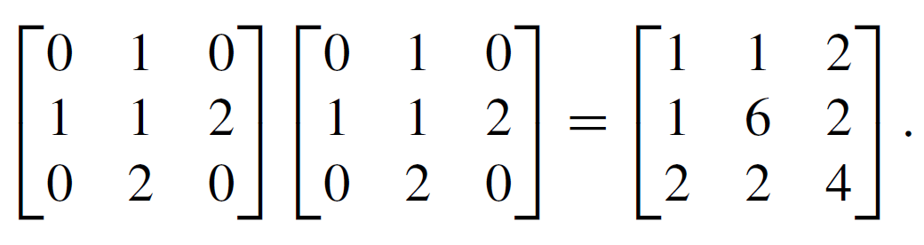
Tính A²:
Nhận thấy a₂₂ = 6 bằng số đường đi có độ dài 2 từ v₂ tới v₂
Định lý. Cho G là đồ thị với các đỉnh v₁, v₂, …, v_{n} và A là ma trận kề của G. Khi đó với k ta có phần tử thứ ij của ma trận A^{k} là số đường đi có độ dài k từ v_{i} tới v_{j}.

Slide 58
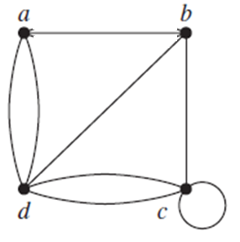
Ví dụ. Tìm số đường đi có chiều dài 3 từ a tới c.

Slide 59
Liên thông
Định nghĩa. Cho G = (V,E) là đồ thị vô hướng. Trên V ta định nghĩa quan hệ tương đương như sau:
u~v ⇔ u = v hay có một đường đi từ u đến v
Nếu u~v thì ta nói hai đỉnh u và v liên thông với nhau
Đồ thị con tối đại được tạo bởi các đỉnh của một lớp tương đương được gọi là một thành phần liên thông của G
Nếu G chỉ có một thành phần liên thông thì G gọi là đồ thị liên thông

Slide 60
Liên thông
Ví dụ. Đồ thị nào sau đây liên thông?
a
b
a
b
e
e
d
d
c
c
G₂
G₁
a
b
a
b
e
e
d
c
d
f
c
G₃
G₄

Slide 61
Liên thông
Ví dụ. Cho đồ thị đơn vô hướng G có 7 đỉnh trong đó có một đỉnh bậc 6. Hỏi G có liên thông không?
Giải. Đỉnh bậc 6 nối với 6 đỉnh còn lại. Do đó hai đỉnh bất kỳ đều có một đường đi qua đỉnh bậc 6. Suy ra G liên thông
Ví dụ. Cho đồ thị vô hướng G liên thông mà mỗi đỉnh đều có bậc bằng 10. Chứng minh rằng nếu xoá đi một cạnh bất kỳ thì đồ thị thu được vẫn còn liên thông

Slide 62
Liên thông
Giải. Giả sử ta xóa cạnh uv. Ta chỉ cần chứng minh vẫn có đường đi từ u đến v.
Ta dùng phản chứng. Giả sử không có đường đi từ u đến v. Khi đó ta có thành phần liên thông G’ chứa u mà không chứa v.
Trong G’, u có bậc 9, mọi đỉnh khác đều có bậc 10. Tổng các bậc trong G’ là số lẻ. Vô lý.

Slide 63
Liên thông
Ví dụ. Xét đồ thị đơn vô hướng G với 6 đỉnh, trong đó có một đỉnh bậc 1 và 5 đỉnh bậc 3. Chứng minh rằng G liên thông.
Giải. Giả sử G không liên thông. Gọi G₁, G₂, …,G_{k} là các thành phần liên thông của G (k≥ 2).
Vì G không có đỉnh cô lập nên mỗi thành phần liên thông đều phải có ít nhất hai đỉnh. Như vậy mỗi thành phần liên thông đều phải có ít nhất một đỉnh bậc 3.
Suy ra mỗi thành phần liên thông phải có ít nhất 4 đỉnh. Vậy G phải có ít nhất 4k ≥ 8 đỉnh. Trái giả thiết

Slide 64
Liên thông
Định nghĩa. Cho G = (V,E) là đồ thị vô hướng liên thông
Đỉnh v được gọi là đỉnh khớp nếu G – v không liên thông (G – v là đồ thị con của G có được bằng cách xoá v và các cạnh kề với v)
Cạnh e được gọi là cầu nếu G – e không liên thông (G – e là đồ thị con của G có được bằng cách xoá cạnh e).

Slide 65
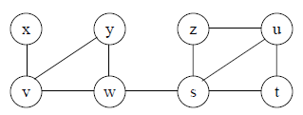
Ví dụ. Tìm đỉnh khớp và cầu của đồ thị sau
Đáp án: Đỉnh khớp: w,s,v
Cầu : ws, xv

Slide 66
Định nghĩa. Cho G = (V,E) vô hướng liên thông,
không phải K_{n}, n>2.
a) Số liên thông cạnh của G, ký hiệu e(G) là số cạnh ít nhất mà khi xoá đi G không còn liên thông nữa.
b) Số liên thông đỉnh của G, ký hiệu v(G) là số đỉnh ít nhất mà khi xoá đi G không còn liên thông nữa.

Slide 67
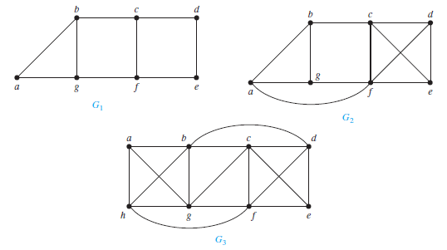
Ví dụ. Tìm số liên thông cạnh và liên thông đỉnh của các đồ thị sau

Slide 68
Liên thông mạnh
Định nghĩa. Cho G =(V,U) là đồ thị có hướng và hai đỉnh u và v. Khi đó
a) Đường đi có chiều dài k nối hai đỉnh u,v là dãy đỉnh và cạnh liên tiếp nhau v₀e₁v₁e₂….v_{k-1}e_{k}v_{k} sao cho:
v₀ = u, v_{k} = v
e_{i} = v_{i-1}v_{i} , i = 1,2,,…,k.
b) Đường đi không có cạnh nào xuất hiện quá một lần gọi là đường đi đơn.

Slide 69
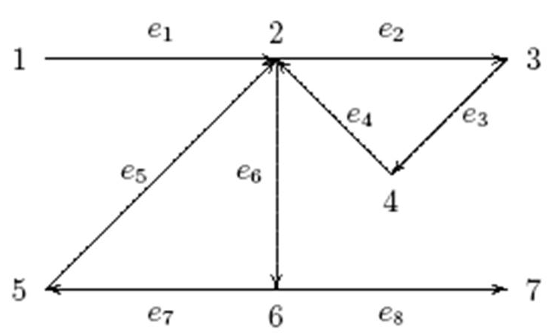
c) Đường đi không có đỉnh nào xuất hiện quá một lần gọi là đường đi sơ cấp.
d) Đường đi được gọi là mạch (chu trình) nếu nó bắt đầu và kết thúc tại cùng một đỉnh.
Ví dụ.
Đường đi có độ dài 4 từ đỉnh 1 tới đỉnh 2 là : (1,2,3,4,2)

Slide 70
Liên thông mạnh
Định nghĩa. Cho đồ thị có hướng G = (V,U). Trên tập đỉnh V ta định nghĩa quan hệ tương đương như sau:
u~v ⇔ u = v hay có một đường đi từ u đến v và đường đi từ v đến u.
Nếu u~v thì ta nói hai đỉnh u và v liên thông mạnh với nhau.
Đồ thị con liên thông mạnh tối đại được tạo bởi các đỉnh của một lớp tương đương được gọi là một thành phần liên thông mạnh của G.
Nếu G chỉ có một thành phần liên thông mạnh thì G gọi là đồ thị liên thông mạnh.

Slide 71
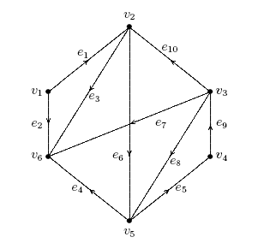
Ví dụ. Đồ thị sau có liên thông mạnh không? Nếu không hãy xác định các thành phần liên thông mạnh.

